Slide 1
GMARK LVD-OYUNCAKLAR (TOYS) REGÜLASYONU BİLGİLENDİRME TOPLANTISI
ELEKTROTEKNİK SEKTÖR MÜDÜRLÜĞÜ
22.06.2023

Slide 3
İÇERİK
TSE Elektroteknik Sektör Müdürlüğü Belge Türleri
G MARK Bilgilendirme
TSE –GAC Belge Kapsamı-LVD
LVD Regulasyon Gereklilikleri
Belgelendirme Aşamasında İstenen Dokumantasyon ve Kayıtlar
Belgelendirme Süreci
Başvuru İşlemleri
TSE –GAC Belge Kapsamı-TOYS
Belgelendirme Aşamasında İstenen Dokumantasyon ve Kayıtlar

Slide 4
ELEKTROTEKNİK SEKTÖR MÜDÜRLÜĞÜ BELGELENDİRME
TSE-TSEK ÜRÜN BELGELENDİRME
TSE Belgesi, Türk Standart Enstitüsü tarafından verilen Türk standartlarına uygunluk belgesine verilen addır. Ülkemizde standardı ve kriterleri belirlenen konularda üretim ve yeterlilik belgesi almaya hak kazanmış kuruluşların söz konusu mamullerinin, ilgili Türk Standartlarına uygunluğunu gösterir.

Slide 5
Marka üzerinde yer alan TSE kısaltmasının açılımı Türk Standartlar Enstitüsü'dür. Ürün ya da mal üzerinde yer alan bu damga, bahsi geçen ürünün Türk Standartları değerlendirme alanlarında yer aldığı ve bu standardın yeterliliklerini sağladığı anlamına gelir.

Slide 7
IECE-CB BELGESİ
Enstitümüz, IECEE (IEC system of conformity Assessment Schemes for Electrotechnical Equipment and components) tarafından Yetkilendirilmiş Kuruluş olarak 01.01.1998 den beri belgelendirme faaliyetleri yürütmektedir. Söz konusu alanlarda yer alan ürün gruplarındaki (CABL, HOUS, LITE, INST, BATT, OFF, TRON, PV vb.) belgelendirme faaliyetlerinin uluslararası kurallara uygun olarak gerçekleştirmesini sağlamak amacıyla IECEE tarafından düzenli olarak yapılan toplantılarına katılım sağlanmaktadır.

Slide 8
IECEE belgelendirme planı, “TSE Belgelendirme Yönergesi”ne göre IECEE 02 Dokümanı esas alınarak, Elektroteknik Sektörü Müdürlüğü tarafından düzenlenen “CB DENEY BELGESİ” ve IECEE sistemi içinde bulunan bir diğer belgelendirme kuruluşu tarafından düzenlenen CB Deney Belgesi kabul edilerek TSE Standarda Uygunluk Belgesi’nin düzenlenmesiyle ilgili uygulamaları kapsar. CB DENEY BELGESİ ürünle ilgili olarak IECEE 02 Dokümanı esas alınarak IECEE listesinde yeralan bir veya birden fazla standardın IEC tarafından uygulamaya konulmuş en son haline uygunluğu yapılan deneyler sonucu düzenlenen IECEE Test Raporu ve belgelendirme değerlendirme raporu ile tespit edilen ürünler için düzenlenir.

Slide 9
CB belgelendirmesinde üretim yeri incelemesi ve gözetim incelemesi bulunmamaktadır. Sürece ait detaylar UB-CB-BP-001 belgelendirme planında yer almaktadır.
Sistemde 54 MB(üye ülke), 93 NCB(belgelendirme kuruluşu), 578 CBTL(belgelendirme kuruluşu test laboratuvarı) bulunmaktadır. TSE olarak 230’dan fazla verilmiş CB belgemiz bulunmaktadır.

Slide 10
CB BELGE ÜCRETİ:
Başvuru Değerlendirme Ücreti:1090 TL
CB Belge Ücreti:6230 TL -600 $

Slide 11
ENEC BELGESİ
ENEC belgesi, Avrupa pazarına sunulan elektrikli ürünlerin (Elektrikli Ev Aletleri, Aydınlatma, Batarya vb.) üye Avrupa ilkeleri arasında serbest gezebilmesini sağlayan bir belgedir. TSE olarak 35 adet ENEC belgemiz bulunmaktadır.

Slide 12
ENEC BELGESİ ÜCRETİ

Slide 13
TSE-HAR BELGESİ
HAR belgesi ülkemizin ihracatta güçlü olduğu kablo sektöründe verilen bir belge olup, bu belge sahibi kuruluşlar Avrupa ülkelerine bu belge ile kolayca ürün satabilmektedir. Her ülkede sadece bir kuruluş HAR belgesi verme konusunda yetkilendirilmektedir. Ülkemizin tek yetkilendirilmiş kuruluşu olan TSE, 255 belge ile IMQ (İtalya) ve VDE (Almanya)’nin ardından en çok belge veren kuruluştur. HAR belgelendirme sisteminde, belge sahibi kuruluşlar yıllık en az dört gözetim incelemesine tabi tutulur. Yıllık teste tabi tutulan numune sayısı 50-150 arasındadır.

Slide 14
G MARK
TSE, Türkiye’de G mark İşareti için ilk Onaylanmış Uygunluk Değerlendirme Kuruluşu ve ayrıca Avrupa’da “G mark İşareti-Oyuncak Direktifi” için bir ilk olmanın gururunu yaşıyor.
GCC (Gulf Cooperation Council) kararına göre Körfez ülkelerine (Bahreyn, Kuveyt, Katar, Umman, Suudi Arabistan, Birleşik Arap Emirlikleri ve Yemen) ihraç edilen alçak gerilim elektrik ürünleri ve çocuk oyuncaklarının GSO standartlarına uyumluluğu artık zorunlu olup ithalatçılar, distribütörler veya üreticiler, Körfez Devleti pazarlarına girmek için ürünlerinde G mark İşareti bulundurmaları gerekmektedir.
G-mark İşareti; GCC Standardizasyon Organizasyonu (GSO) Alçak Gerilim Teknik Yönetmeliği (BD142004-01) ve Çocuk Oyuncakları Teknik Yönetmeliği (BD-131704-01) kapsamında ürünün sağlık, güvenlik ve çevre gereksinimlerine uygun olduğunu göstermektedir. Uygunluk Değerlendirme Kuruluşlarının(CAB) Onaylanmış Kuruluş(NB) olarak yükümlülükleri de yönetmelikte belirtilmiştir.

Slide 15
Türk Standartları Enstitüsü (TSE), tüm dünyada belgelendirme, test, eğitim, gözetim ve muayene faaliyetlerini içeren kalite altyapısının farklı alanlarında da faaliyet gösteren ve ülkeler arasındaki ticari engelleri ortadan kaldırmayı amaçlayan Türkiye’deki tek standardizasyon kuruluşudur. Bu amaç doğrultusunda önce Körfez İşbirliği Konseyi Akreditasyon Merkezi (GAC) tarafından akredite edilen TSE, şimdi de LVD ve Çocuk Oyuncakları Direktifi kapsamında GCC Standardizasyon Kuruluşu (GSO) tarafından onaylanmış kuruluş (No. 0030) olarak atanmıştır.”
Alçak Gerilim Elektrikli Ekipman ve Cihazlar -LVD Yönetmelik BD142004-01 (GCC Technical Regulation for Low Voltage Electrical Equipment and Appliances)
Oyuncaklar-Toys Yönetmelik BD-131704-01

Slide 16
G MARK İŞARETİ
Körfez Uygunluk İşareti, ticaretin teknik engellerini azaltmak ve KİK üye ülkeleri içinde malların sınırlar arasında serbest dolaşımını kolaylaştırmak amacıyla, bu hedefleri gerçekleştirmek için bir ilke aracı olarak tasarlanmıştır. İşaret bir kalite işareti değil, ürünlerin en azından temel sağlık, güvenlik ve çevre gereksinimlerine uygunluğunu gösteren bir işarettir. GCC Teknik Düzenlemelerine konu olacak ürün kategorilerinde GCC uygunluk işaretinin iliştirilmesi zorunlu olacaktır. Oyuncaklar ve alçak gerilim cihazları ile ilgili düzenlemelere öncelik verilmiştir. Teknik yönetmelik, her ürün kategorisi ile ilgili olarak teknik yönetmelikte belirtilen uygunluk değerlendirme işlemlerini yapmak üzere gemiye getirilen üretici veya Onaylanmış Kuruluş tarafından uygulanması gereken uygunluk değerlendirme prosedürlerini belirler.

Slide 17
İşaret, açık, okunaklı, kalıcı, silinemez bir şekilde yapıştırılmalıdır.
İşaretleme, ürün kontrol aşamasının sonunda yapıştırılmalıdır.
G MARK İşareti, onaylanmış kuruluşun kimlik numarası eşlik etmelidir.
G MARK işaretini taklit etmek kesinlikle yasaktır.

Slide 18
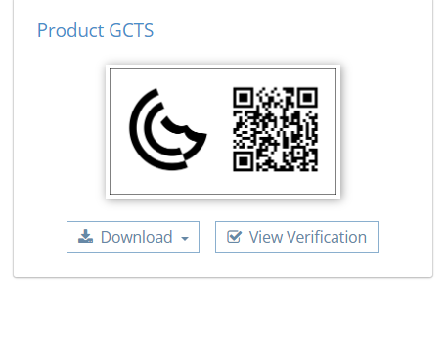

Slide 19
ÖRNEK:
ÜRÜNE İLİŞTİRİLEN QR CODE

Slide 20
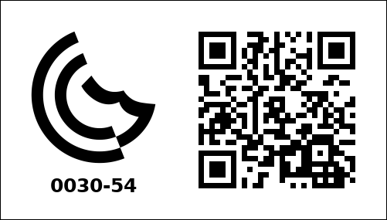
ÖRNEK:
BELGEYE İLİŞTİRİLEN QR CODE

Slide 21
Gulf Technical Regulation for Low Voltage Electrical Equipment and Appliances ( BD-142004-01 ) Annex (6) Importer Declaration of Conformity
Declaration of Conformity |  | الإقرار بالمطابقة
Unique identification No of the electrical equipment (i.e Model no) | ---------------------- | .1 الرقم التعريفي الوحيد للجهاز أو المعدة الكهربائية (رقم الطراز مثلا)
Name of the importer | ---------------------- | .2 اسم المستورد
Address of the importer | ---------------------- | 3. عنوان الصانع أو ممثله الرسمي
Object of the declaration (identification of electrical equipment allowing traceability) | ---------------------- | .4 موضوع الإقرار (تعريف الجهاز أو المعدة الكهربائية مع توفير معطيات التتبعية)
The object of the declaration described in point 4 is in conformity with the Gulf Technical Regulations: | ---------------------- | .5 موضوع الإقرار المبين في الفقرة 4 مطابق لمتطلبات اللوائح الفنية الخليجية

Slide 22
Notified body scope | ---------------------- | .9 نطاق تدخل الجهة المقبولة
Additional Information | ---------------------- | .10 معطيات إضافية
This declaration of conformity is issued under the sole responsibility of the importer Signed for and on behalf of: | ---------------------- | تم إصدار هذا الإقرار تحت المسؤولية الكاملة للمستورد موقّع من طرف وبتفويض عن:
(place and date of issue) | ---------------------- | (مكان وتاريخ الإصدار)
(name, function) | ---------------------- | )الاسم، الوظيفة(
(signature) | ---------------------- | )التوقيع(
Documents to be annexed with this declaration: In case of the intervention of a Notified body the Conformity Assessment Procedure used & certificate issued |  | الوثائق الواجب إرفاقها مع هذا الإقرار في حالة اللجوء إلى جهة مقبولة تحديد إجراء تقويم المطابقة المستخدم ونسخة من الشهادة الصادرة عنه
References to the relevant standards used, or references to the specifications in relation to which conformity is declared: | ---------------------- | .6الإشارة إلى المواصفات القياسية الخليجية المطبقة، أو المتطلبات الفنية المستخدمة في الإقرار بالمطابقة
The notified body name (if any) | ---------------------- | .7 اسم الجهة المقبولة (إذا لزم)
Number of the notified body | ---------------------- | .8 رقم الجهة المقبولة

Slide 23
BAŞVURU VE DEĞERLENDİRME SÜRECİ:
Üretici veya yetkili Temsilcisi, www.tse.org.tr den G MARK Belge Türü olarak başvurusunu yapar.
Başvuru Dosyası idari birim tarafından Ürün Belgelendirme Başvuru Prosedürüne göre değerlendirilecektir.
Üretici, ürünlerin güvenliğini ve iç üretim kontrolünün güvenilirliğini yansıtan uygun teknik dosya ve Onaylanmış kuruluş tarafından istenen üretim süreci ile ilgili kalite sistem sertifikalarını ve bazı dahili prosedürleri sağlamak zorundadır.

Slide 24
ÜRÜNÜN HS KODLARINA GÖRE BELGE KATEGORİLERİ BELİRLENİR.
ÜRÜN KATEGORİ BİLGİSİ HS CODE BİLGİSİ SİSTEME GİRİLİR.

Slide 25
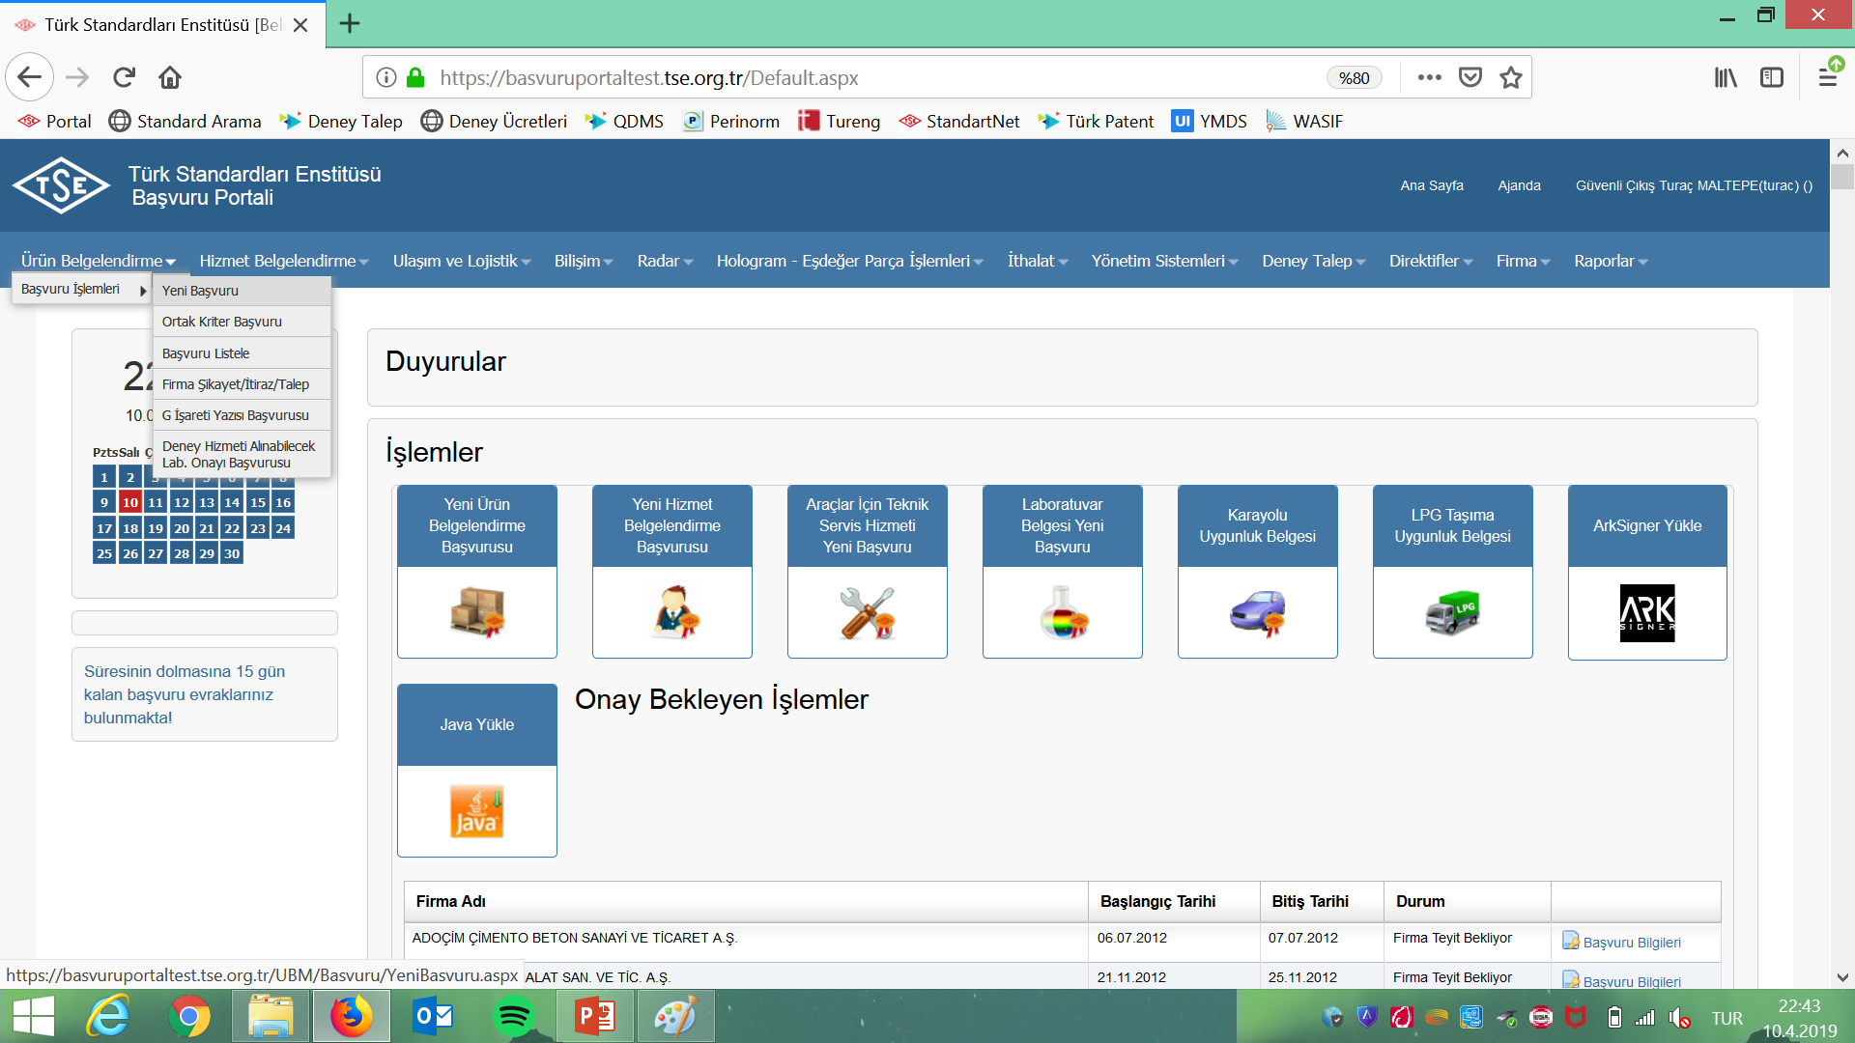

Slide 27
TSE Laboratuvarları, IECEE-CB Programları veya diğer taşeron laboratuvarlar tarafından yayınlanan Akredite raporlar, Risk analizi, Arapça kullanım kılavuzu ve Paketleme Bilgileri,Ürün Fotoğrafları,beyan gibi.
Üretici tarafından sağlanan tüm gerekli belgeler, değerlendirme uzmanı tarafından değerlendirilir.
İnceleme sonucunda oluşan form ve birlikte değerlendirilen diğer tüm raporlarla birlikte Belgelendirme Komitesine sunulur.
Değerlendirme sonucunda sertifikasyon işlemleri başlatılır.

Slide 28
Belgelendirme Komitesinin olumlu kararı halinde Tip İnceleme Belgesi aşağıdaki esaslara göre düzenlenir.GMARK belgelendirmeye ait QR Kodu Onaylanmış Kuruluş tarafından Belge üzerinde tanımlanır ve ürün QR kodu ürün üzerinde olacak şekilde etikete iliştirilmiş olarak “ürün ve belge” izlenebilirlik sağlanmış olur.Düzenlenen G MARK Belgesinin Geçerliliği 3 yıl olup 3 yıl sonunda firma talebine göre Belge Yenileme işlemi yapılır.

Slide 30
BELGELENDİRME SÜRECİNDE İSTENEN DOKUMANLAR VE
KAYITLAR
-KALİTE KONTROL DOKUMANLARI-Girdi-Ara ve Son Kalite Kontrol Tamimat,Uygun Olmayan Ürün Kontrol Prosedürü
-ÜRÜNE ait RİSK DEĞERLENDİRME
-ÜRÜN BİLEŞENLERİ
-ÜRÜN GÖRSELLERİ
-ÜRÜNE AİT AMBALAJLI VE AMBALAJSIZ BOYUT TABLOSU

Slide 31
ÜRÜN ARAPÇA KULLANIM KLAVUZU
ÜRÜN CB RAPORU VEYA AKREDİTE RAPORU
ÜRÜN MODELLERİNE AİT TEKNİK DEĞERLERLER
İMZALANMIŞ ÜRETİCİ DEKLERASYON
ETİKET KONTROLÜ

Slide 32
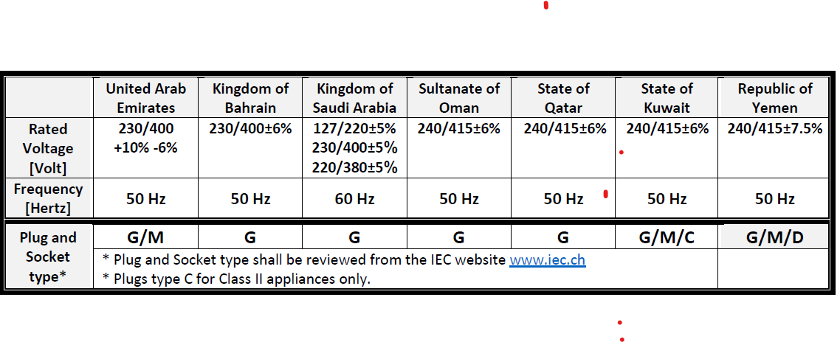

Slide 33
GAC KAPSAM-LVD
GSO; IEC STANDARDLARI BAZ ALARAK GSO STANDARDLAR YAYINLANMIŞTIR.
TSE OLARAK G MARK BELGE KAPSAMIMIZ OLDUKÇA KAPSAMLIDIR:
ELEKTRİKLİ EV ALETLERİ
ELEKTRİKLİ EV ALETLERİ AMAÇLI FİŞ VE PRİZ
EMC KAPSAMINDAKİ STANDARDLAR.

Slide 34
G MARK LVD Kapsamımızda olan ÜRÜN Grubları:
Elektrikli mutfak makinaları,Çamaşır Makineleri Tamburlu Kurutucular,Vantilatörler,Ekmek kızartıcılar ızgaralar kızartıcılar ve benzeri cihazlar (Tost Makineleri),Ev tipi pişirme ocaklı fırınlar-Pişirme ocakları-Fırınlar ve benzeri cihazlar,Elektrikli ısı pompaları, İklimlendirme Cihazları ve Nem Alıcılar…………………………………
Fişler ve prizler-Ev ve benzeri yerlerde kullanılan kilitleme anahtarlı prizler , Kordon uzatma setleri,Adaptörler ……………………………..

Slide 42
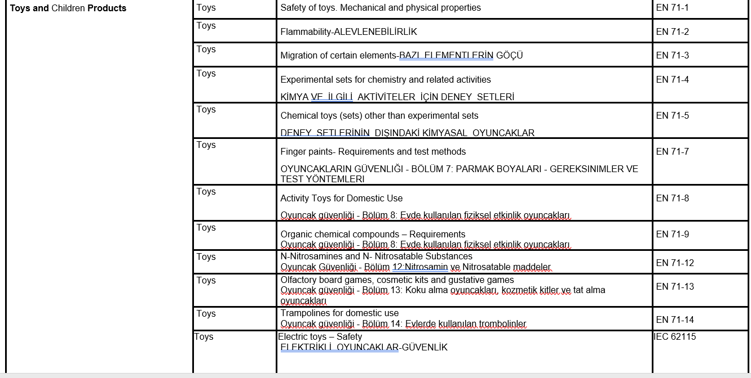
GMARK KAPSAM-OYUNCAKLAR

Slide 43
G MARK KAPSAMIMIZDA YERALAN:
«OYUNCAK GRUBUNDAN»
ELEKTRİKLİ OYUNCAKLAR,TROMBOLİNLER ….

Slide 44
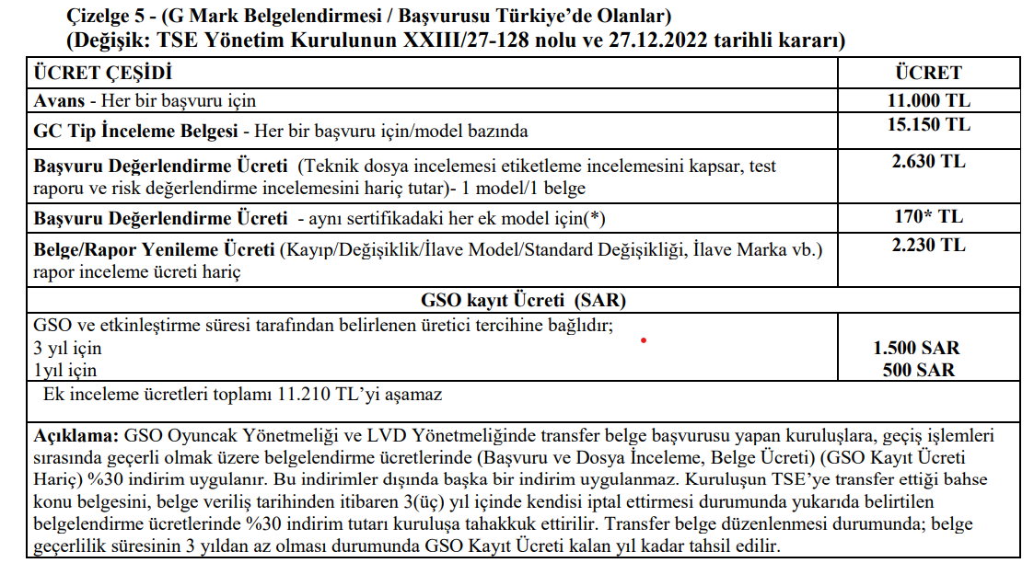
G MARK ÜCRET TABLOMUZ:

Slide 45
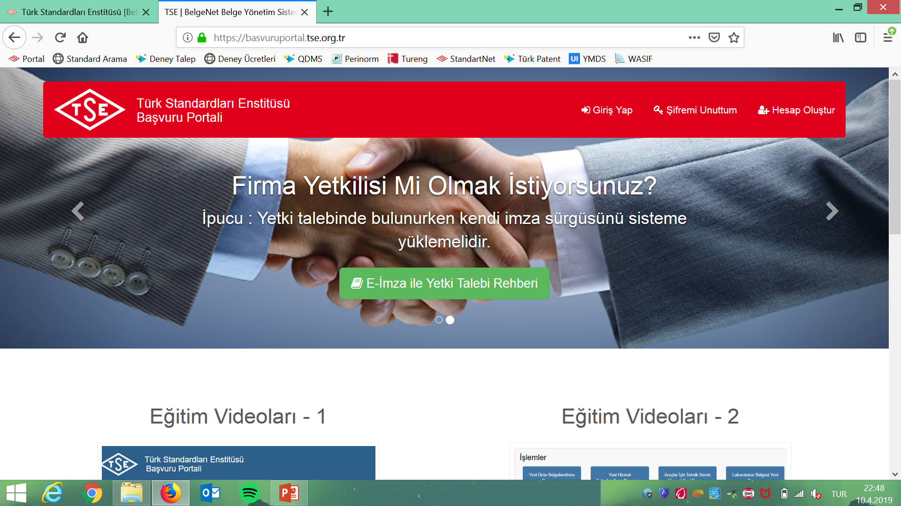
BAŞVURU İŞLEMLERİ

Slide 46
BAŞVURU İŞLEMLERİ

Slide 47
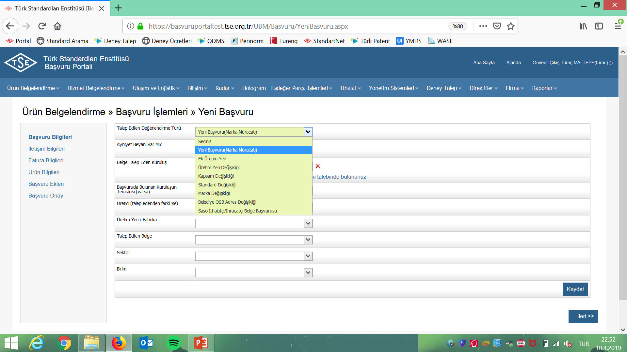
BAŞVURU İŞLEMLERİ

Slide 48
İletişim Adresleri
Sezai DOĞAN–Grup Başkanı
Tel:0.312. 416 65 10 sdogan@tse.org.tr
Soydan CERAN- Elektroteknik Sektör Müdürü
Tel: 0.312. 416 66 88 oozgokce@tse.org.tr
Hilal DURUKAN
Tel: 0.312. 416 6737 hdurukan@tse.org.tr

Slide 49
DİNLEDİĞİNİZ İÇİN TEŞEKKÜRLER

